Slide 1
TRƯỜNG CAO ĐẲNG NGHỀ CÔNG NGHỆ CAO HÀ NỘI
KHOA CÔNG NGHỆ THÔNG TIN
BÁO CÁO ĐỒ ÁN TỐT NGHIỆP
ĐỀ TÀI
Thiết Kế Trang Web Thời Trang Thể Thao
Giảng viên hướng dẫn : Đào Thị Lệ Thủy
Sinh viên thực hiện : Đinh Tuấn Anh
Nguyễn Đức Mạnh
Lớp : ƯDPM-K6

Slide 2










NỘI DUNG CHÍNH
1
Đặt vấn đề.
2
Mục đích của đề tài.
3
Tổng quan về chương trình.
4
Quy trình xây dựng hệ thống.
5
Kết luận và hướng phát triển đề tài.

Slide 3

Đặt vấn đề
Hiện nay công nghệ thông tin đang phát triển mạnh mẽ, việc ứng dụng các website bán hàng đang trở nên phổ biến.
Mặt khác việc bán hàng đòi hỏi sự chính xác và độ nhanh nhạy trong việc cập nhật thông tin.
Ứng dụng giải pháp nào
vào thương mại điện tử?

Slide 4
Mục đích của đề tài
Xây dựng Trang Web Thời Trang Thể Thao :
  Tiện lợi.
  Giao diện đẹp và dễ dùng.
  An toàn.

Slide 5
Các giải pháp công nghệ
Các ngôn ngữ cơ bản cho lập trình web :
  HTML.
  CSS.
  JavaScript (Jquery).

Slide 6
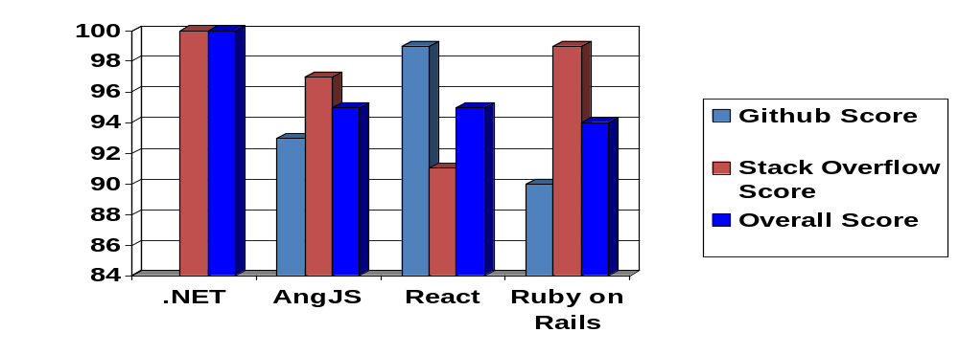
Ruby On Rails (Rails)
Ruby
Ngôn ngữ thanh lịch nhất thế giới :
Tất cả đều là đối tượng

Slide 7
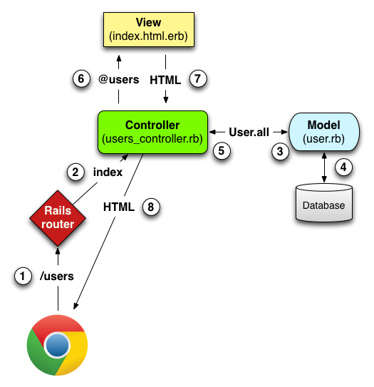
Mô hình MVC trong Rails
12

Slide 8
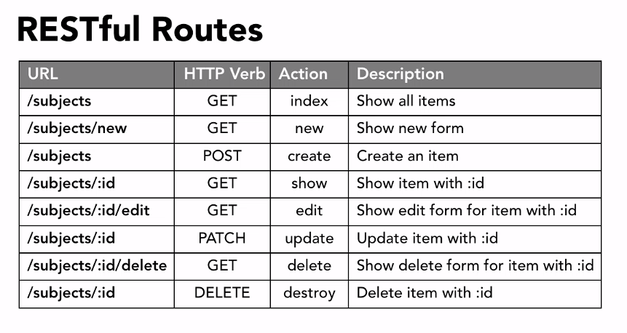
Active Record

Slide 9
Rails Tag
link_to "Profile", profile_path(@profile)
=> <a href="/profiles/1">Profile</a>
image_tag("icon.png")
=> <img alt="Icon" src="/assets/icon.png" />
Rails Layout
-Layouts(Header, Footer)
-Content
-USP BAR
Puma

Slide 10
PostgreSQL
Hệ quản trị cơ sở dữ liệu có cấu trúc bảng:
  Lưu được số bản ghi tốt đa nhiều hơn MySQL.
pgAdmin (Graph User Interface):
  Hỗ trợ thao tác CSDL song song với dòng lệnh.
  Kết hợp với ActiveRecord
Git + GitHub
Kiểm soat phiên bản ứng dụng

Slide 11
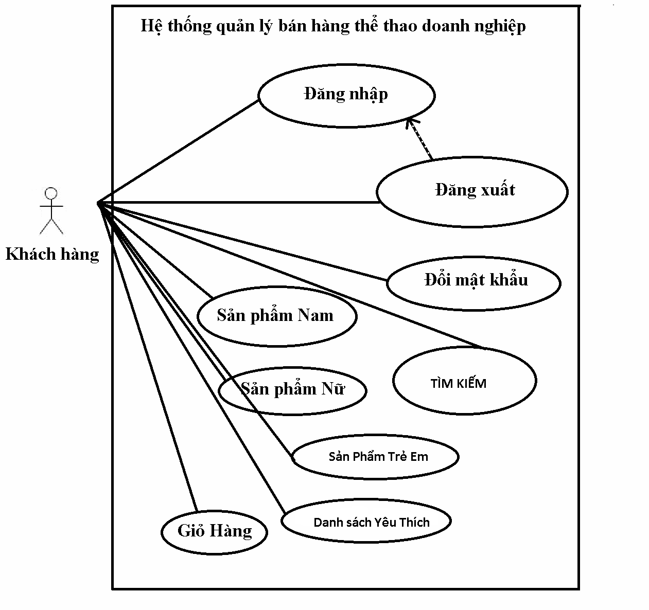
Khảo sát và phân tích hệ thống
Mô hình chức năng cho : người dùng
10

Slide 12
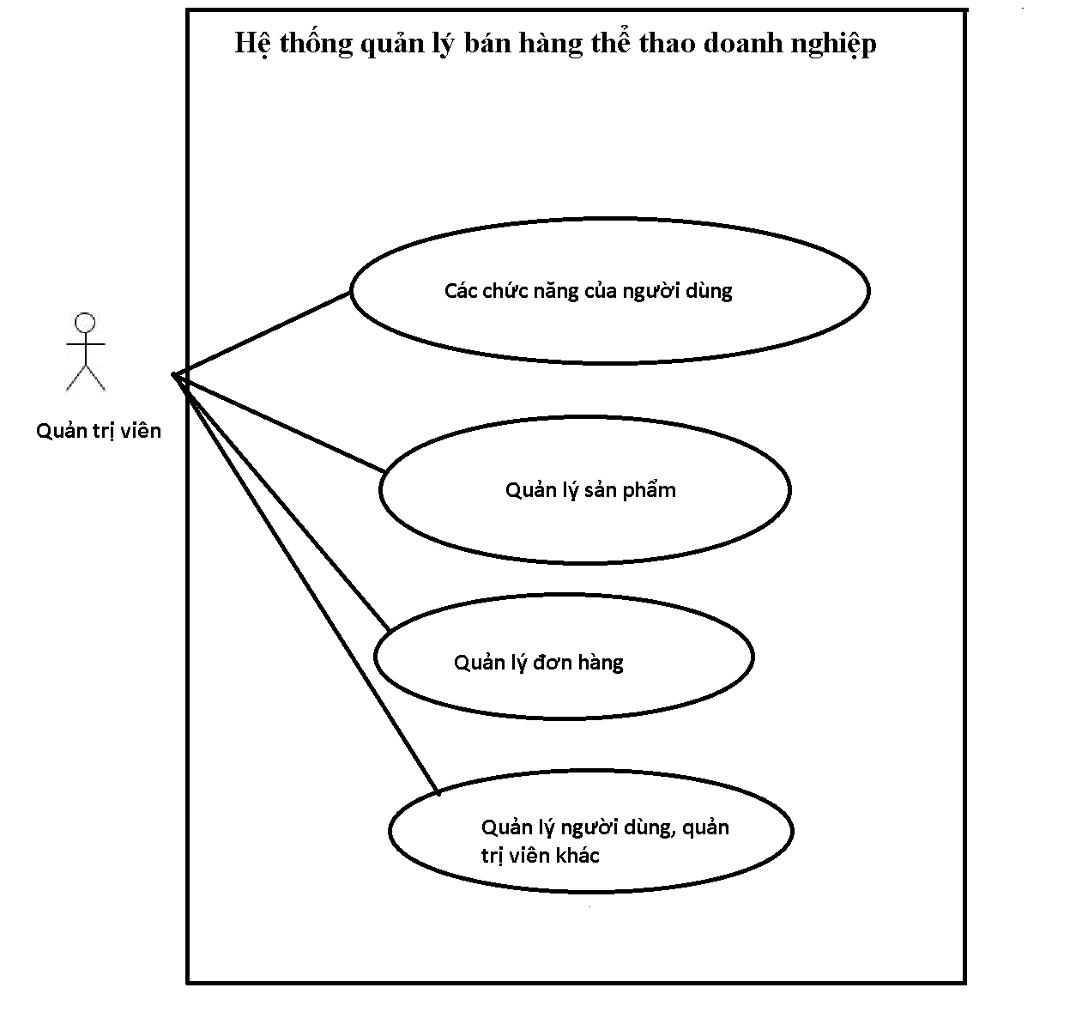
Khảo sát và phân tích hệ thống
Mô hình chức năng cho : quản trị viên
11

Slide 13
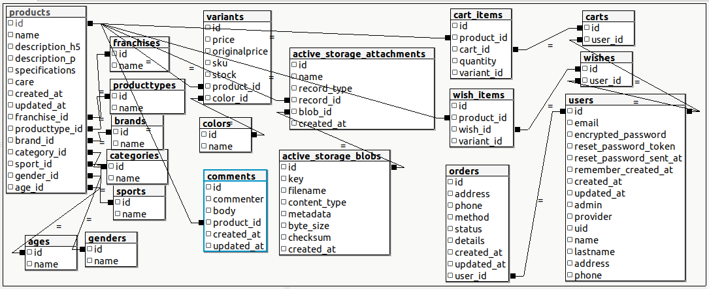
Thiết kế cơ sở dữ liệu
15

Slide 14
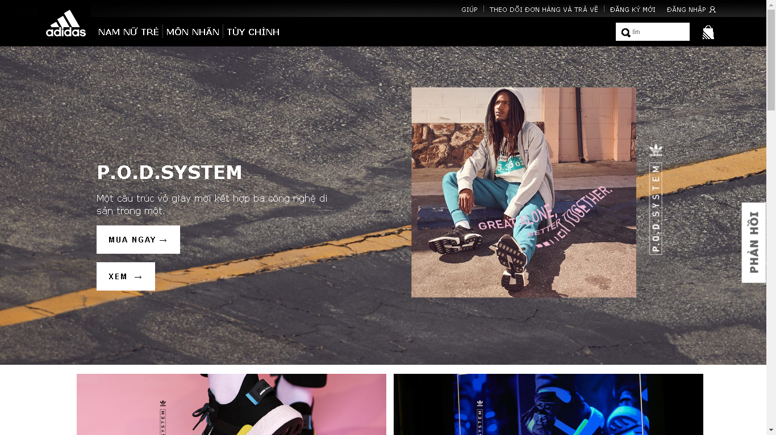
Thiết kế giao diện

Slide 15
Kết luận
Các chức năng cơ bản của trang web đã hoàn thành.
Giao diện thân thiện, dễ sử dụng.

Slide 16
Hướng phát triển đề tài
- Giới thiệu trang web tới nhiều người hơn.
- Chuyển trang web sang ứng dụng di động để người dùng tiện lợi mọi lúc mọi nơi.
- Có thể lấy dữ liệu từ bên ngoài (từ bảng tính Excel, access, Json, dữ liệu NoSQL…).

Slide 17

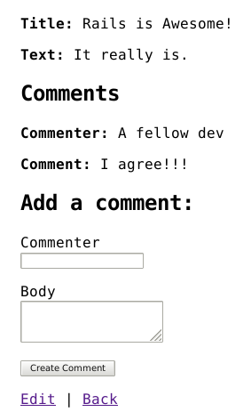

Rails bible
https://guides.rubyonrails.org/getting_started.html

Slide 18

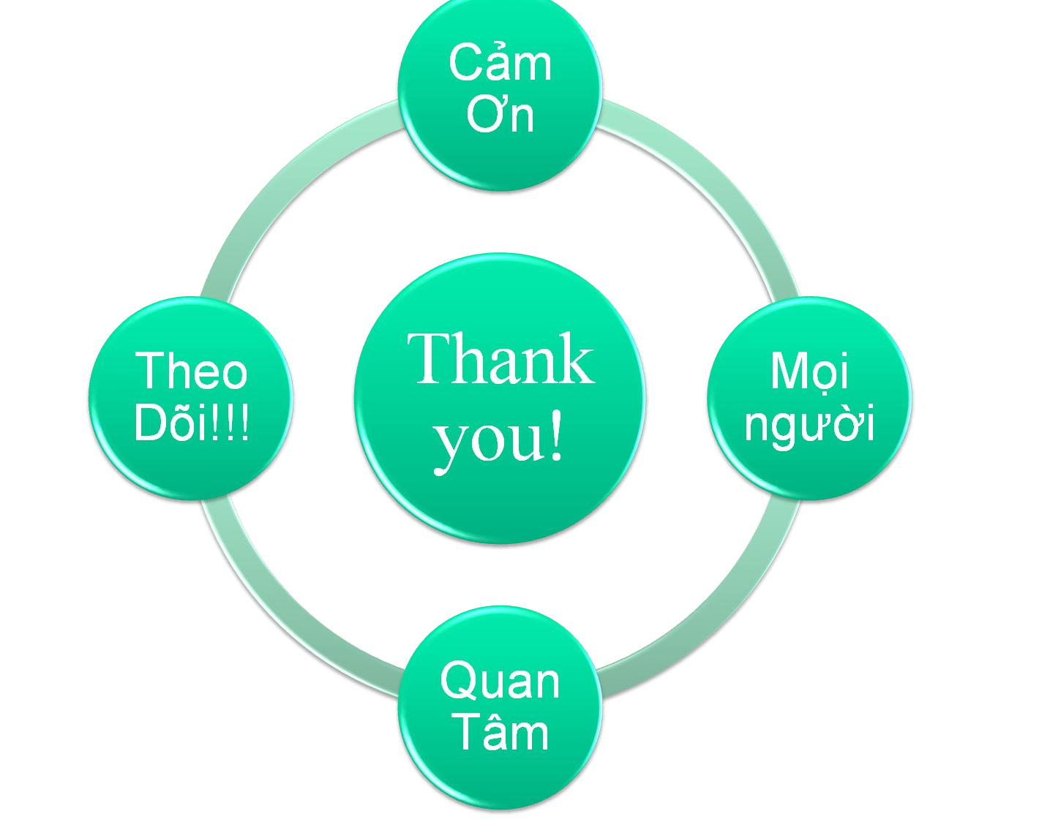


15
15
23

